Slide 1
数据标注研究综述
蔡莉^{1,2} 王淑婷¹ 刘俊辉¹ 朱扬勇²
1：云南大学软件学院
2：复旦大学计算机科学技术学院

Slide 2
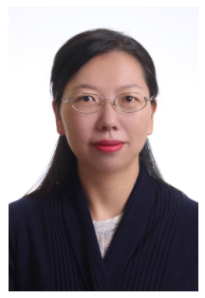
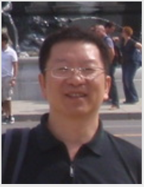
作者介绍
蔡莉：
复旦大学计算机科学技术学院博士
研究领域：
数据挖掘、数据质量、可视化
朱扬勇：
复旦大学计算机软件专业教授、博导
研究领域：
数据学、数据科学

Slide 3
数据标注
数据标注是对未处理的初级数据，包括语音、图片、文本、视频等进行加工处理，并转换为机器可识别信息的过程。
Wang C, Blei DM, Li F, et al. Simultaneous image classification and annotation. Computer vision and pattern recognition, 2009: 1903-1910.

Slide 4
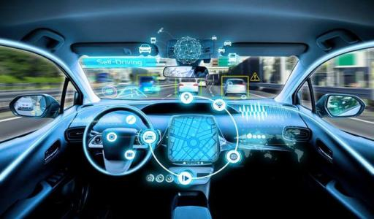
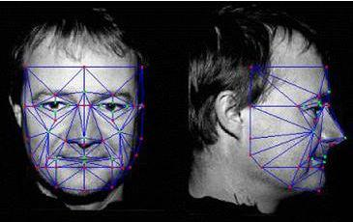
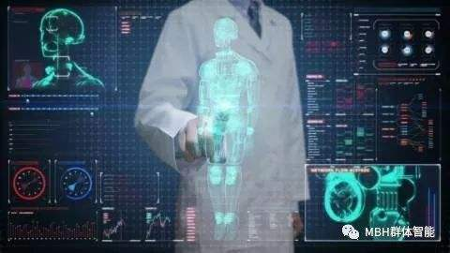
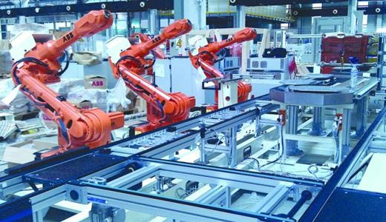

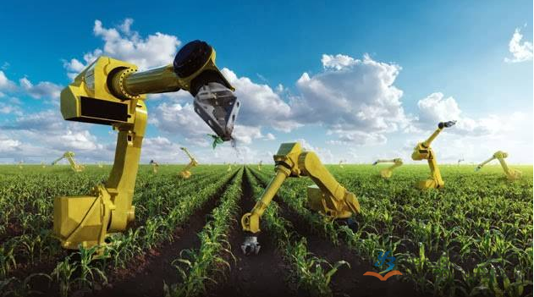
数据标注应用
自动驾驶
智能安防
智慧医疗
工业4.0
新零售
智慧农业

Slide 5
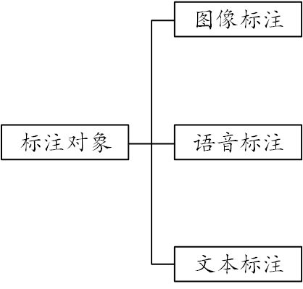
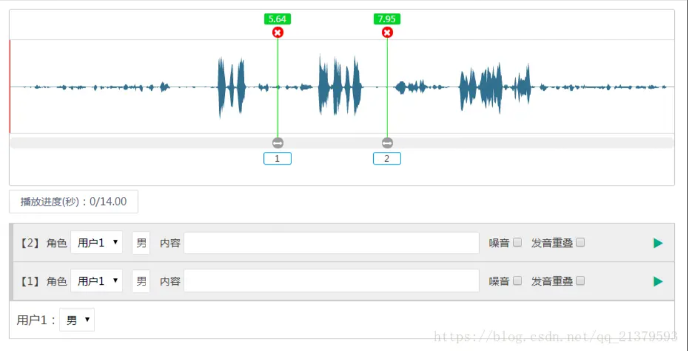
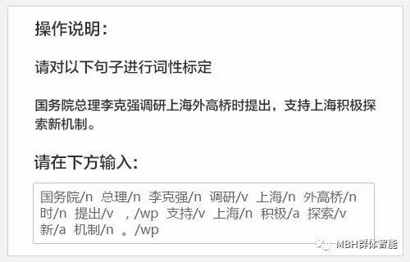
数据标注分类(1/3)

Slide 6
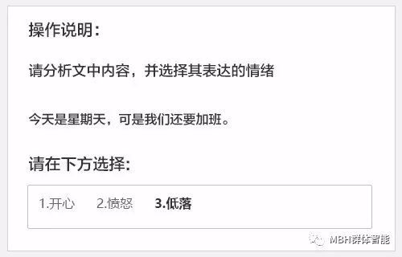
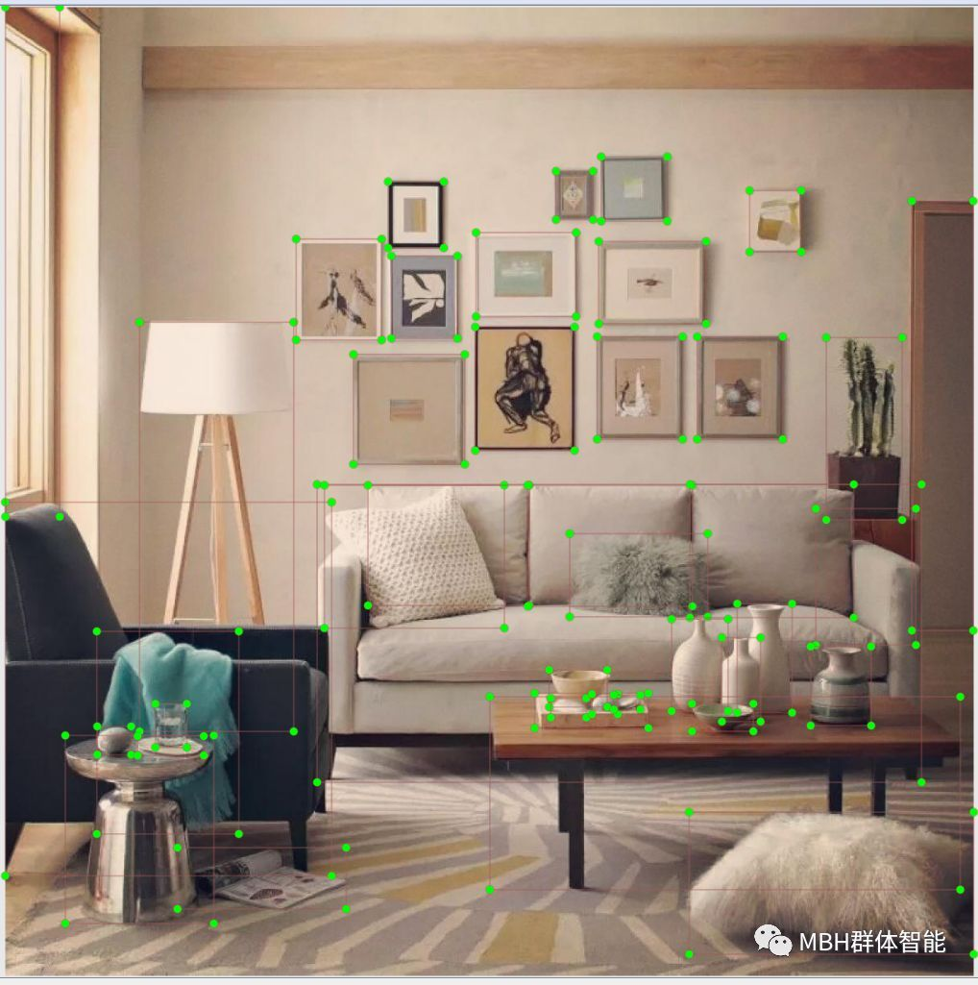
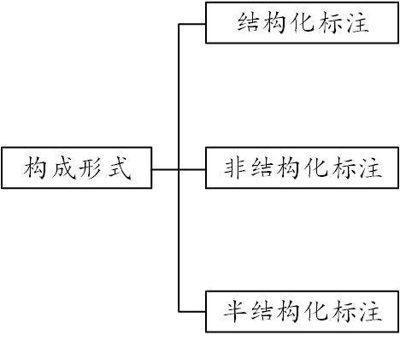
数据标注分类(2/3)
标签域确定
标签值选择
标签域自由
标签值自由
带有一定约束
标签域自由
标签值选择

Slide 7
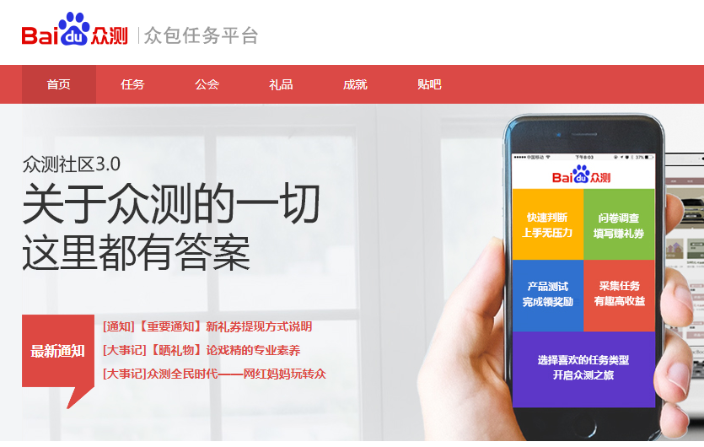
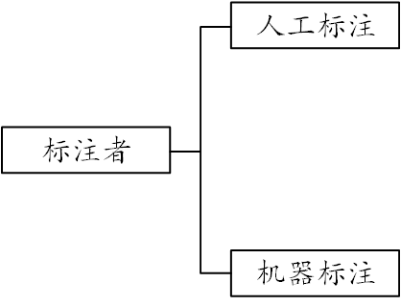
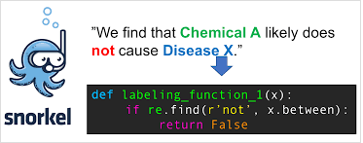
数据标注分类(3/3)
Snorkel：https://towardsdatascience.com/snorkel-a-weak-supervision-system-a8943c9b639f
Notes:
Snorkel：https://towardsdatascience.com/snorkel-a-weak-supervision-system-a8943c9b639f

Slide 8
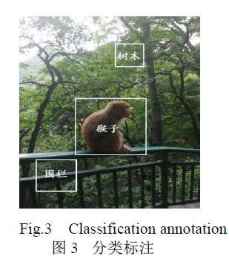
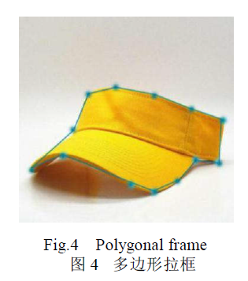
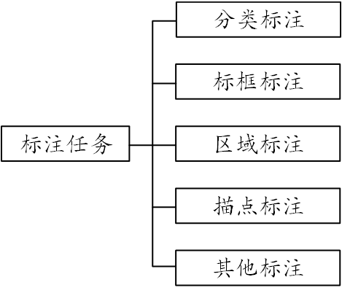
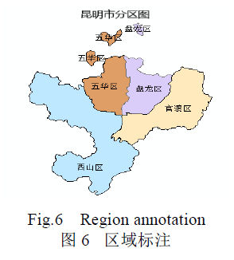
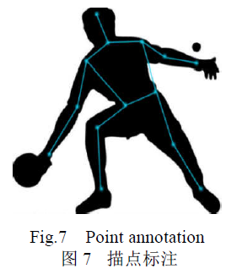
数据标注任务

Slide 9
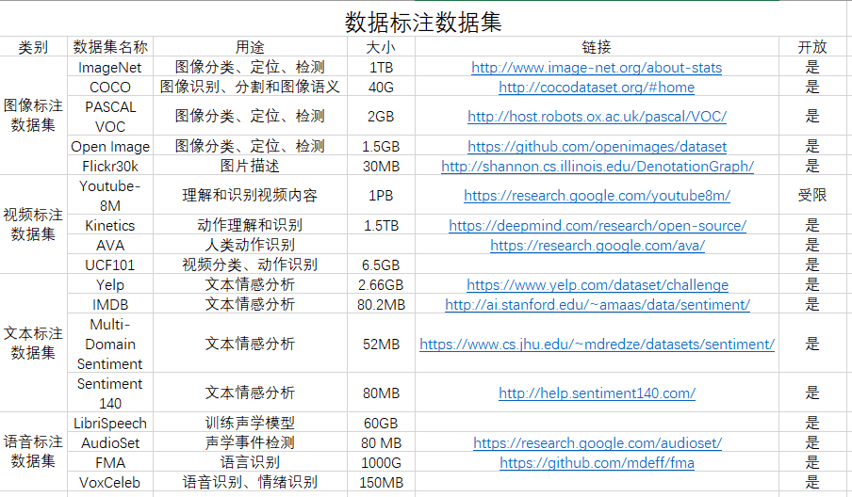
数据标注数据集

Slide 10
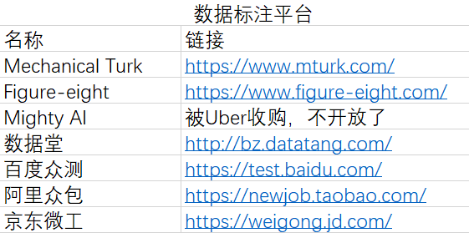
数据标注平台

Slide 11
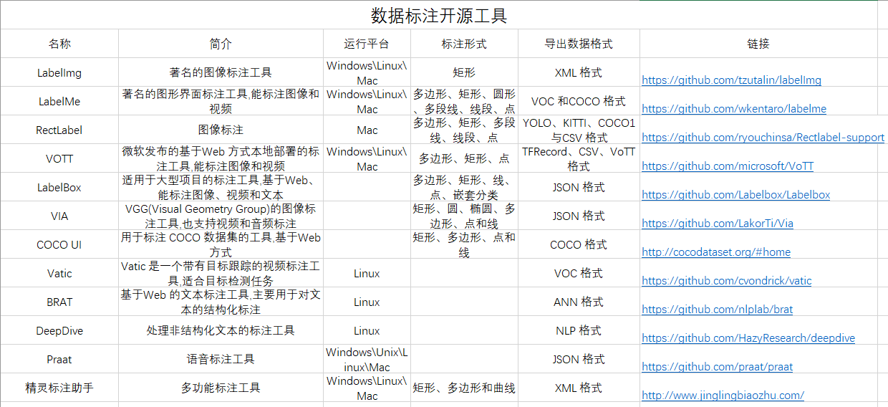
数据标注开源工具

Slide 12
数据标注规范
图像标注
标注像素点越接近标注物的边缘像素
标注质量越高
标注与发音时间轴的误差越小（在1 个语音帧以内）
语音标注
标注质量越高
分词不存在歧义
文本标注
情感分类级别正确
标注质量越高
清楚词语或句子的真实语义
*实际灵活多变，根据任务确定标准
Notes:
机器学习中图像识别的训练是根据像素点进行的，因此，图像标注的质量好坏取决于像素点的判定准确性。
在进行语音标注时,标注员需要时刻关注语音数据发音的时间轴与标注区域的音标是否同步.所以,标注与发音时间轴的误差要控制在1 个语音帧以内.如果误差超过1 个语音帧,很容易标注到下一个发音,从而产生更
多的噪声数据.
由于文本标注中的任务较多,不同任务的质量标准各有不同.例如,中文分词的质量标准是标注好的分词与词典中的词语一致,不存在歧义.情感标注的质量标准则要求对标注句子的情感分类级别正确，而语义标注的质量标准是标注清楚词语或句子的真实语义.

Slide 13
数据标注质量评估
图像标注
MV算法
EM算法
RY算法
语音标注
WER算法
SER算法
BLEU算法
CIDEr算法
文本标注
ROUGE算法
SPICE算法
METEOR算法
ZenCrowd算法

Slide 14
数据标注面临的挑战
挑战1
不同的行业应用对数据标注的任务存在一定的差异性,现有的标注任务还不够细化,无法满足行业的新技术需求。
挑战2
尽管数据标注工具能在一定程度上帮助标注员完成标注任务,但是整体的标注效率仍然较为低下。
挑战3
现有数据标注平台普遍采用众包模式来分配标注任务、造成标注结果的质量层次不齐,影响算法模型的准确性。
挑战4
基于众包模式的数据标注任务会造成用户数据缺乏安全性,并面临隐私泄露的风险。

Slide 15
数据标注发展趋势
发展1
细化数据标注任务
发展2
半自动化数据标注工具的研发
发展3
数据标注质量的改善
发展4
数据标注中的安全性与隐私保护

Slide 16
THANKS！

